Slide 1
Características morfológicas, aspectos patológicos e genéticos dos leiomiomas uterinos com perda de expressão de fumarato hidratase
Leonardo Romaniello
Orientação: Louise De Brot

Slide 2
CONFLITOS DE INTERESSE
Declaro não possuir conflitos de interesse para esta apresentação
Exigência da RDC Nº 96/08 da ANVISA

Slide 3
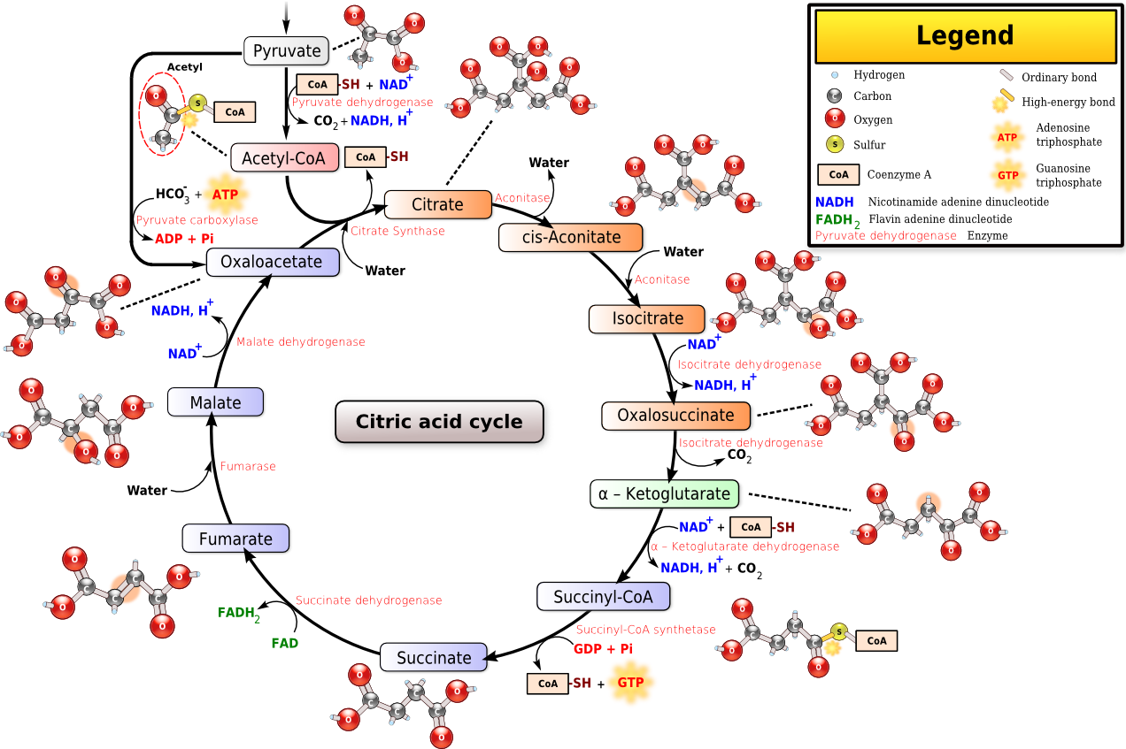
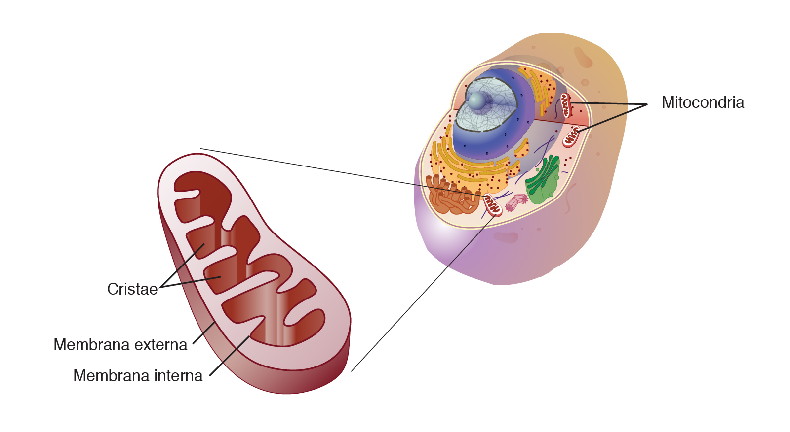

Slide 4
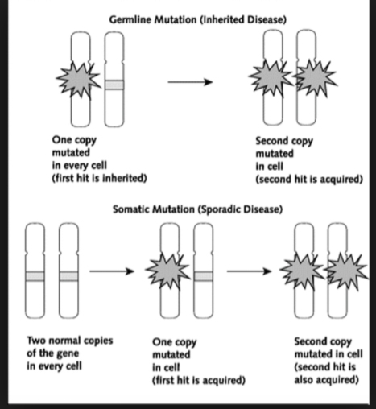
Síndrome de Reed
Autossômica dominante; rara
Inativação bialélica do gene da Fumarato hidratase → acúmulo de oncometabólitos → disfunções na respiração celular
Mutação germinativa ou somática no gene FH (1q43)
Genes Chromosomes Cancer. 2017;56:484–492

Slide 5
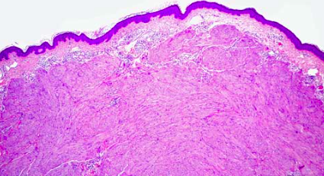
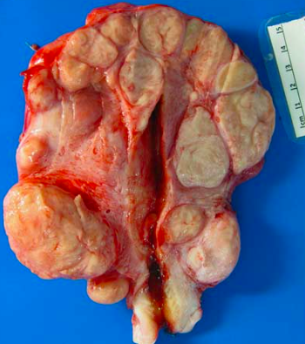
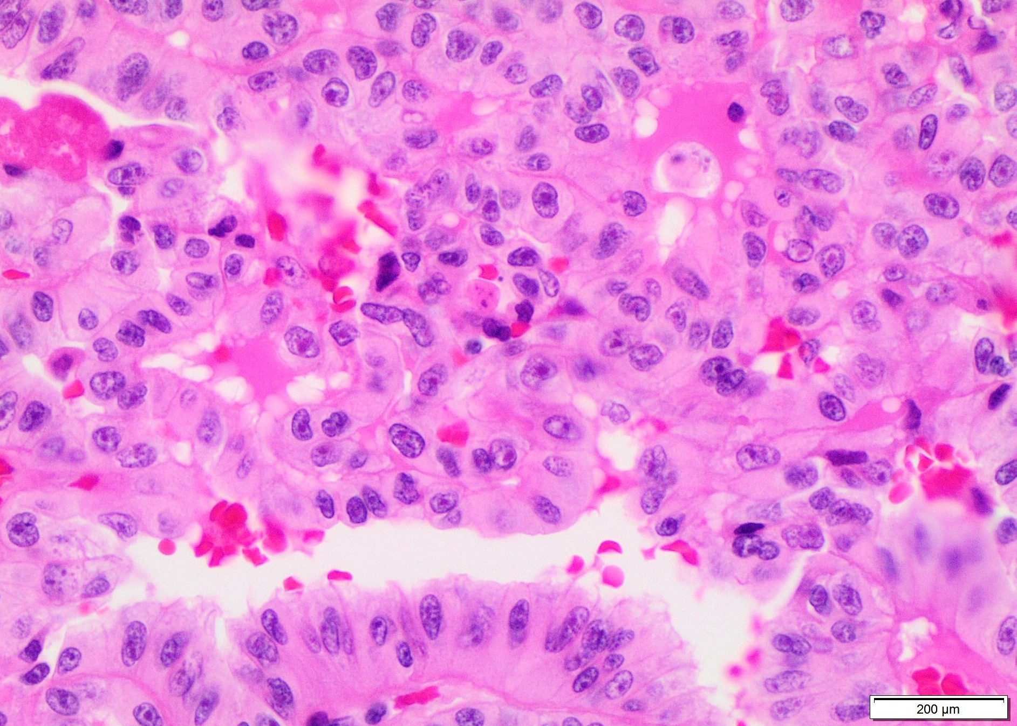
Síndrome de Reed
Tríade:
Leiomiomas uterinos
Leiomiomas cutâneos
Carcinoma renal
Síndrome da Leiomiomatose hereditária e carcinoma renal (HLRCC)
Tomlinson et al.; 2002

Slide 6
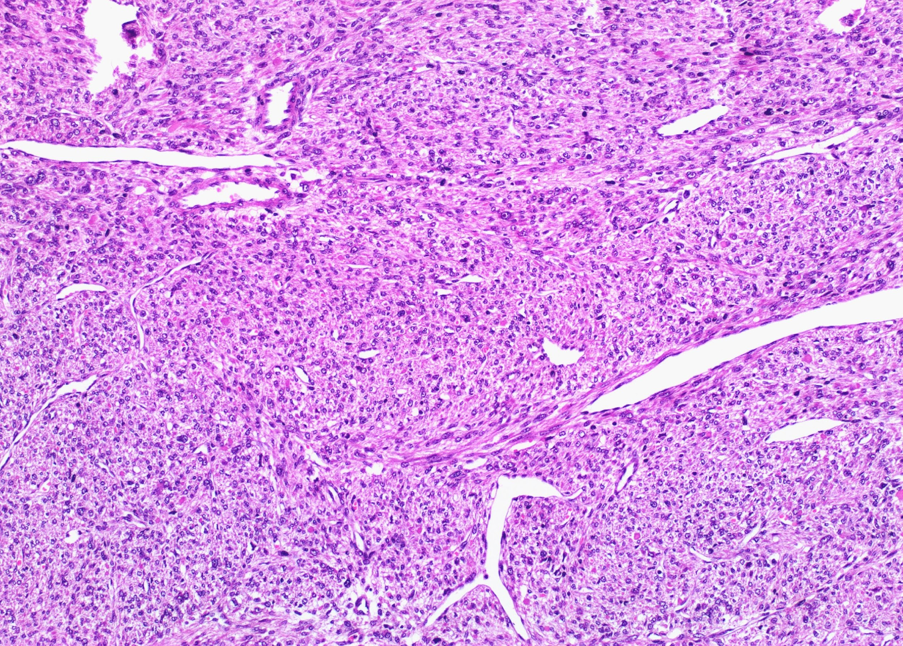
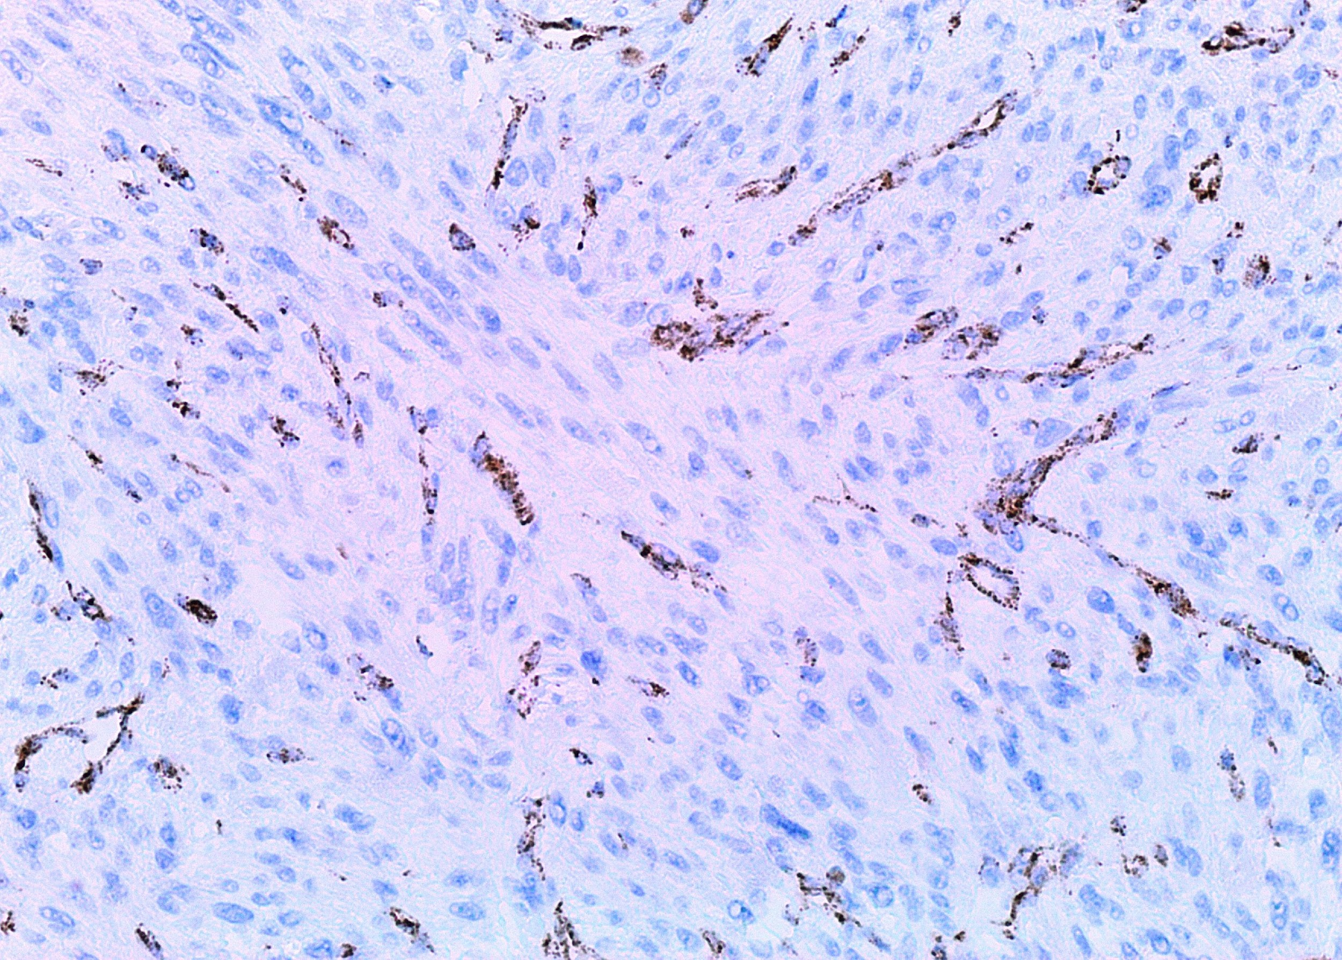
Síndrome da Leiomiomatose hereditária e carcinoma renal (HLRCC)
Pacientes jovens
História familiar
Leiomiomas múltiplos
Carcinoma renal precoce
Ausência de marcação para FH na IHQ
Tomlinson et al.; 2002

Slide 7
Nosso estudo
Estudo retrospectivo, unicêntrico
Revisão de lâmina de pacientes com leiomiomas com pedra de expressão de FH por IHQ entre 2014 e 2022
Avaliação de características morfológicas, demográficas, clínicas e genéticas

Slide 8
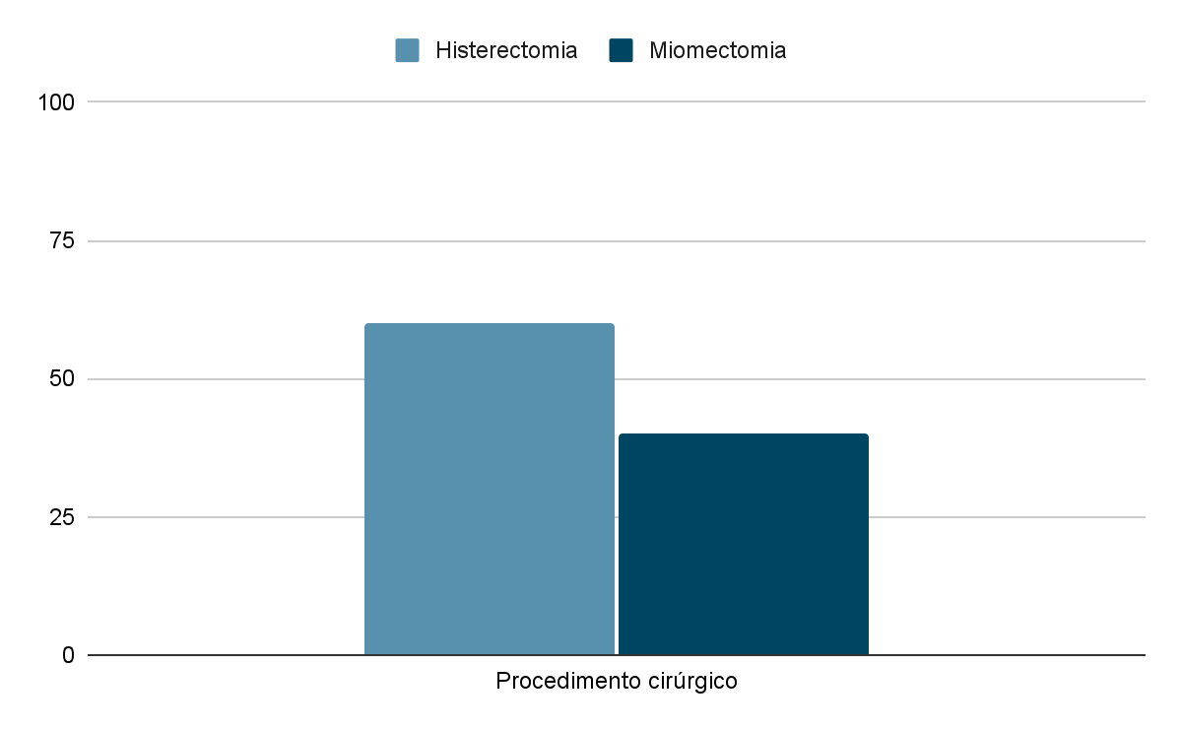
Nosso estudo
20 pacientes
68,8% com leiomiomas múltiplos
%

Slide 9
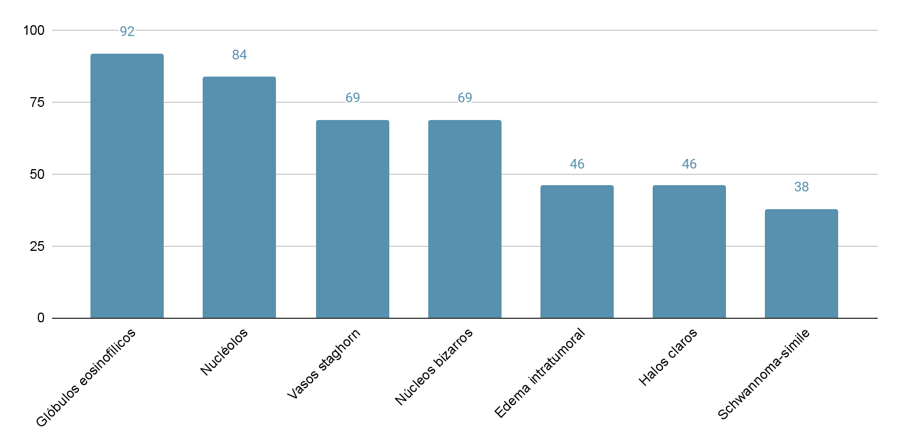
Nosso estudo
13 materiais disponíveis para revisão
%

Slide 10
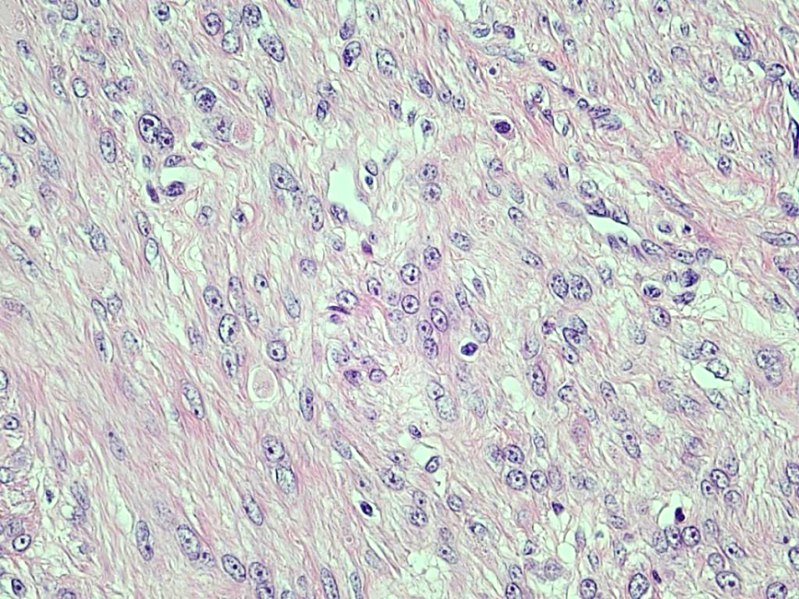
Glóbulos e nucléolos eosinofílicos
60 dias antes da cirurgia
Internação para cirurgia
90 dias após a cirurgia

Slide 11
Vasos staghorn
60 dias antes da cirurgia
Internação para cirurgia
90 dias após a cirurgia

Slide 12
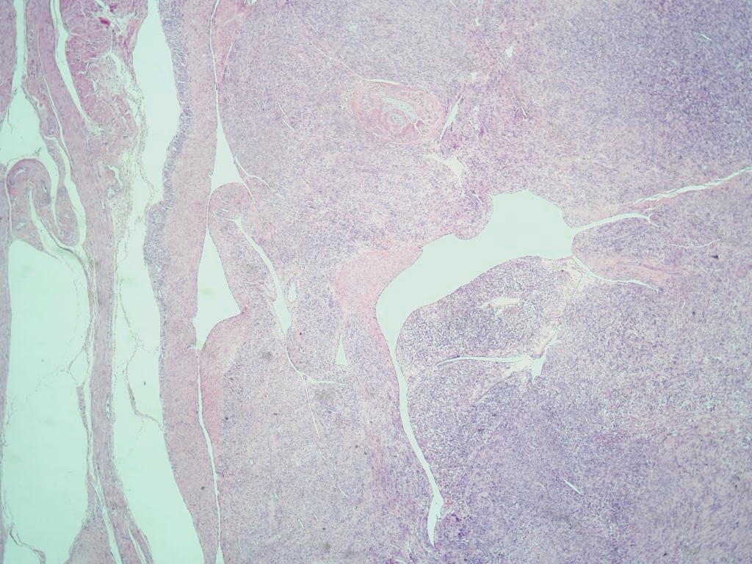
Vasos staghorn
60 dias antes da cirurgia
Internação para cirurgia
90 dias após a cirurgia

Slide 13
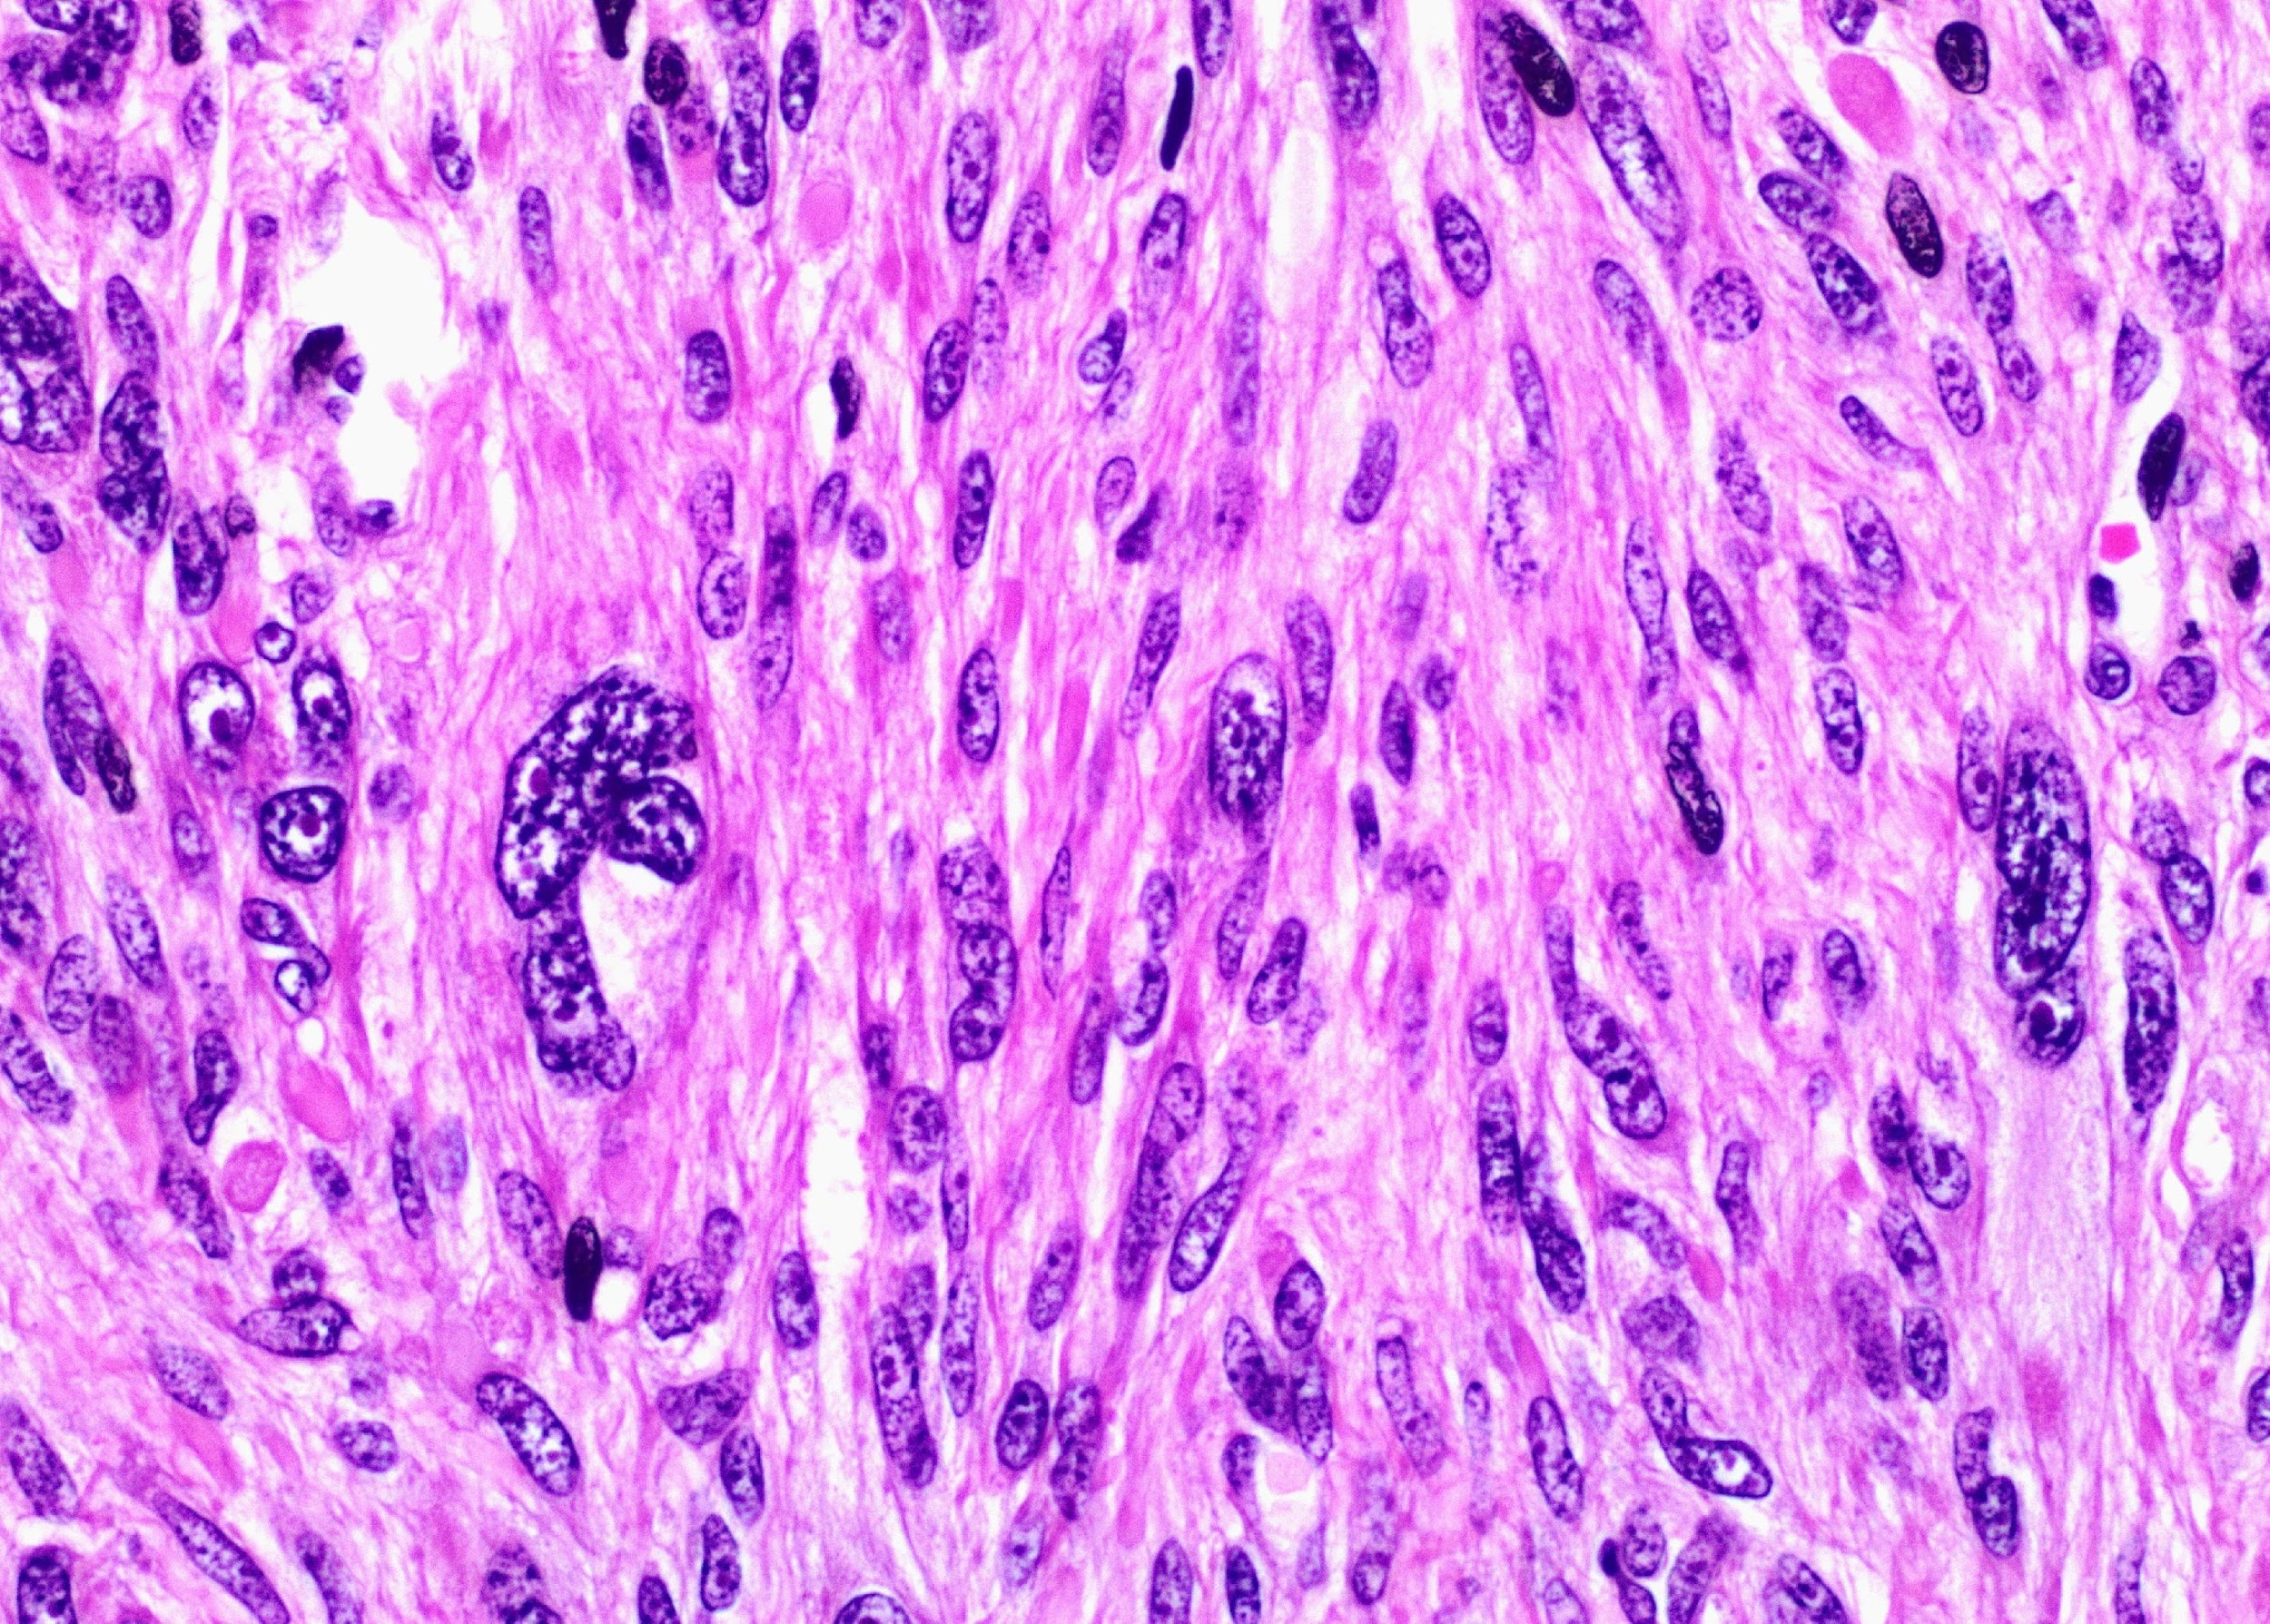
Núcleos bizarros
60 dias antes da cirurgia
Internação para cirurgia
90 dias após a cirurgia

Slide 14
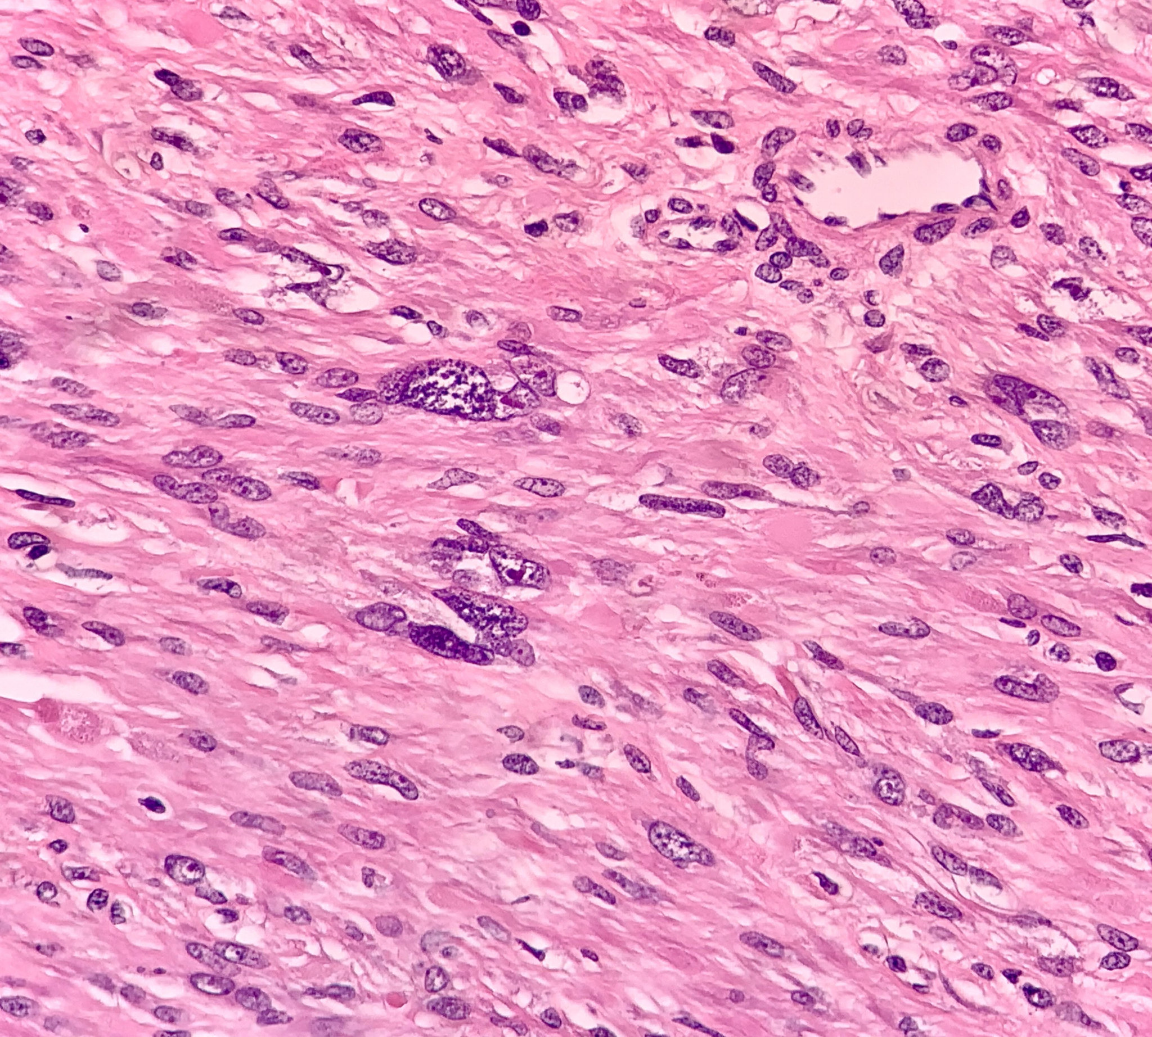
Núcleos bizarros
60 dias antes da cirurgia
Internação para cirurgia
90 dias após a cirurgia

Slide 15
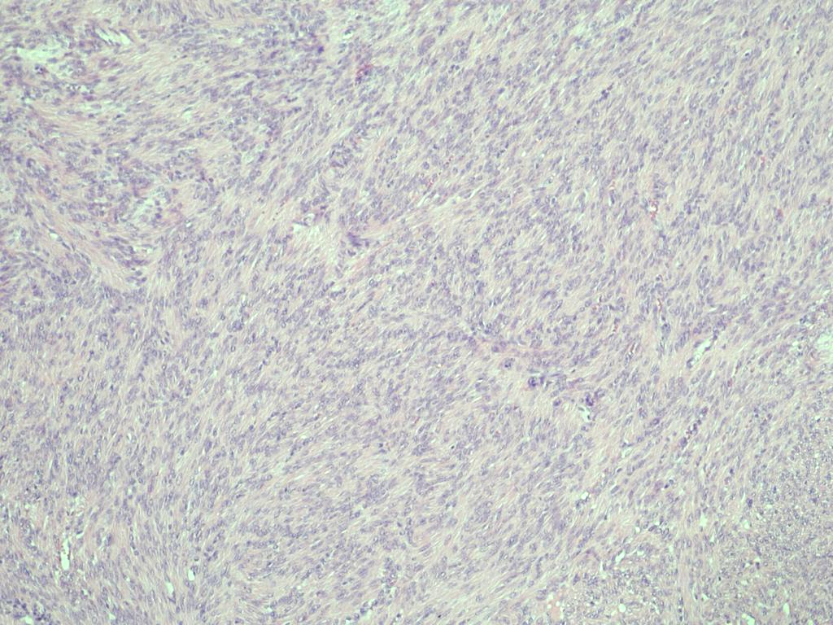
Áreas Schwannoma-símile
60 dias antes da cirurgia
Internação para cirurgia
90 dias após a cirurgia

Slide 16
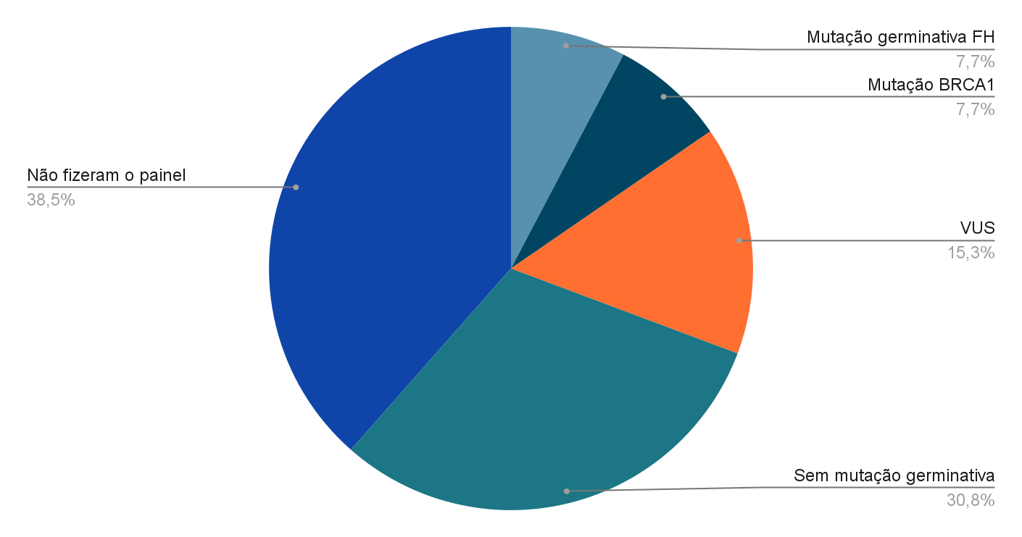
Das 13 pacientes, 9 compareceram à consulta de aconselhamento genético
8 pacientes realizaram painel germinativo
60 dias antes da cirurgia
Internação para cirurgia
90 dias após a cirurgia

Slide 17
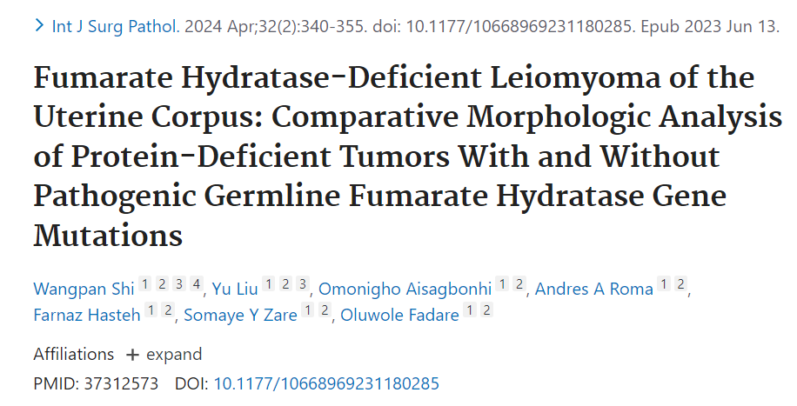
60 dias antes da cirurgia
Internação para cirurgia
90 dias após a cirurgia
É possível prever se há mutação germinativa através de características morfológicas?

Slide 18
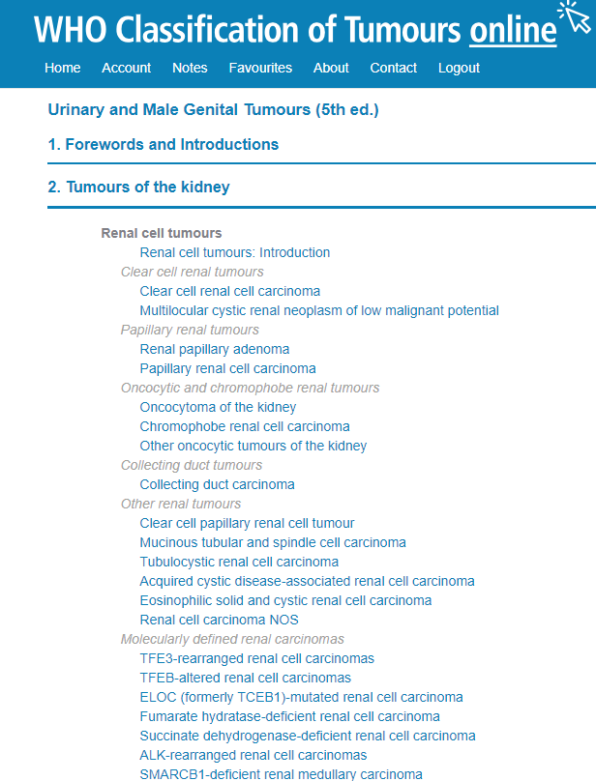
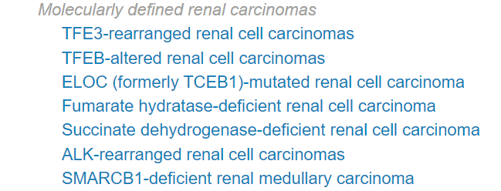
60 dias antes da cirurgia
Internação para cirurgia
90 dias após a cirurgia

Slide 19
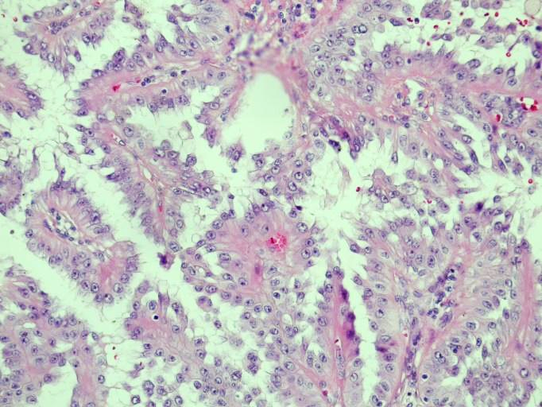
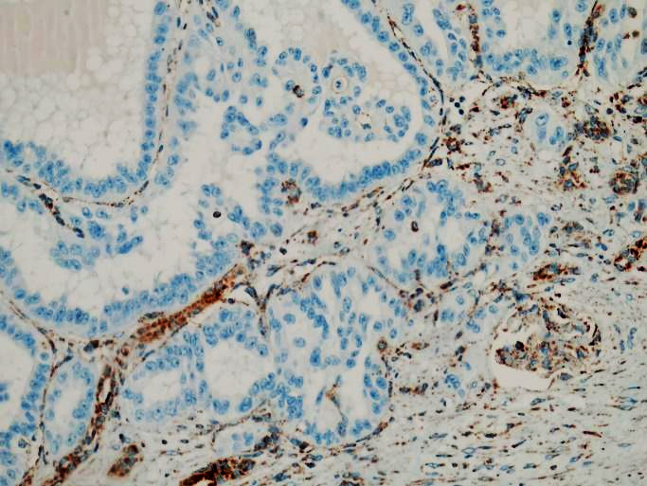
CARCINOMA RENAL COM DEFICIÊNCIA DE FUMARATO HIDRATASE
FH
60 dias antes da cirurgia
Internação para cirurgia
90 dias após a cirurgia
Alguns tumores foram reclassificados do antigo grupo de “Carcinomas renais papilíferos tipo 2”
Morfologia variável (papilífero, tubular, sólido…)
Prognóstico ruim; metástases precoces mesmo em tumores pequenos

Slide 20
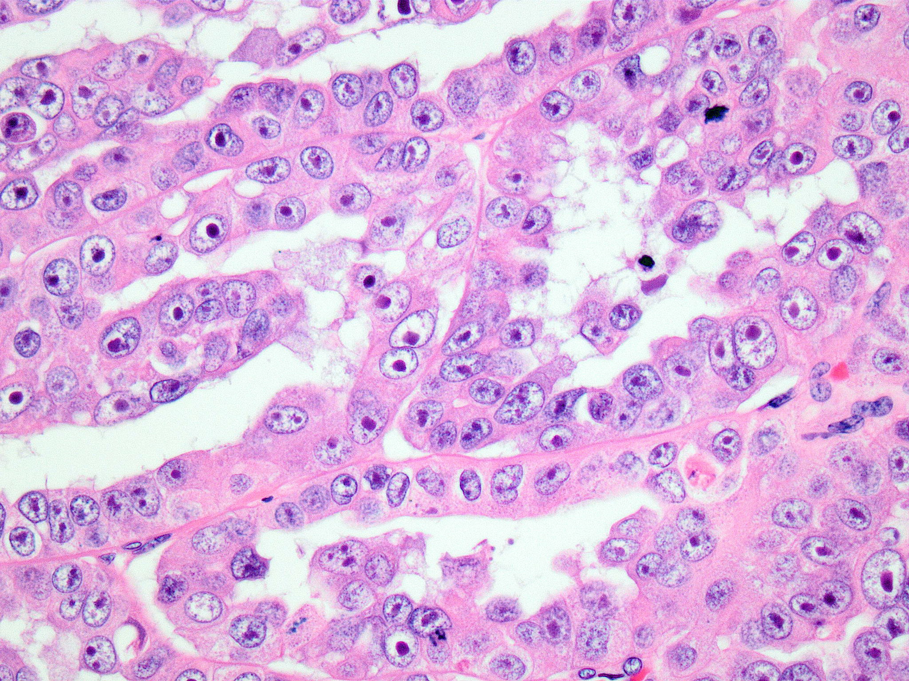
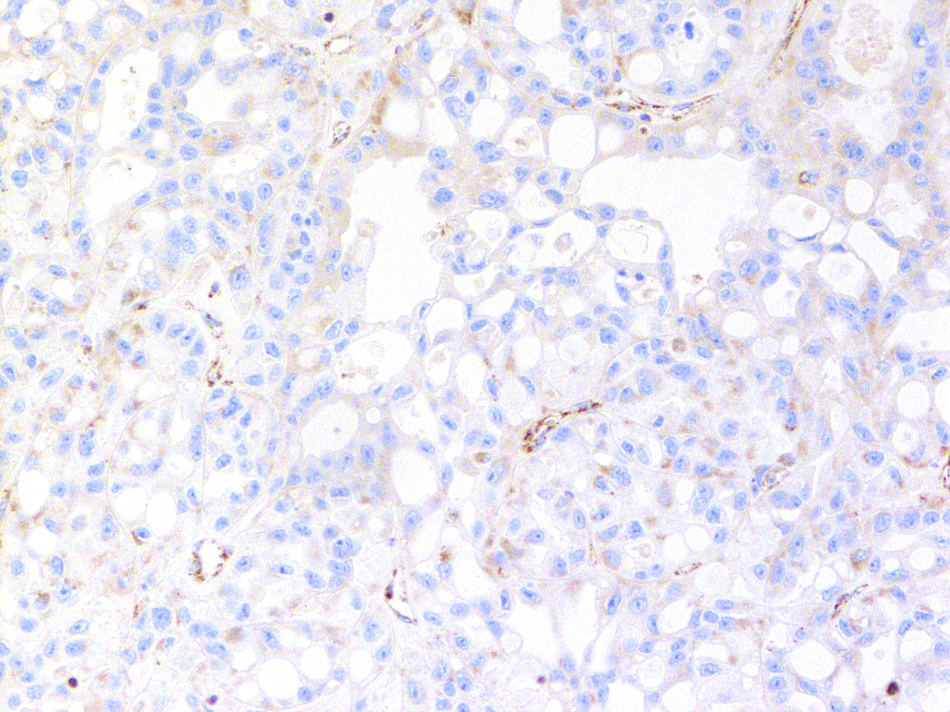
CARCINOMA RENAL COM DEFICIÊNCIA DE FUMARATO HIDRATASE
60 dias antes da cirurgia
Internação para cirurgia
90 dias após a cirurgia
WHO; 2002

Slide 21
CONCLUSÃO
A detecção da HLRCC é importante, pois pode identificar precocemente a suscetibilidade individual e familiar a um tumor renal agressivo
O reconhecimento das características clínicas e morfológicas dos leiomiomas com perda de FH deve fazer parte da rotina do patologista e, em caso de suspeita, deve-se solicitar IHQ para FH
O aconselhamento genético é fundamental nos pacientes com perda de FH
60 dias antes da cirurgia
Internação para cirurgia
90 dias após a cirurgia

Slide 22
OBRIGADO
leonardogama8@gmail.com

